Slide 1
9 Mai – Ziua Europei

Slide 2
PROIECTE CLASA a X a
Ziua Europei, cunoscută și sub numele de „Ziua Schuman”, este marcată în fiecare an, la data de 9 mai
La 9 mai 1950, la cinci ani după încheierea celui de-Al Doilea Război Mondial, ministrul francez de externe, Robert Schuman, în cadrul unui discurs ţinut la Paris, propunea plasarea producţiei de cărbune şi oţel sub controlul unei autorităţi comune, pentru a se controla în acest fel producţia de armament şi posibilitatea ca un viitor conflict militar să poată fi evitat, potrivit europa.eu. Propunerea lui Robert Schuman este considerată a fi piatra de temelie a Uniunii Europene.

Slide 3
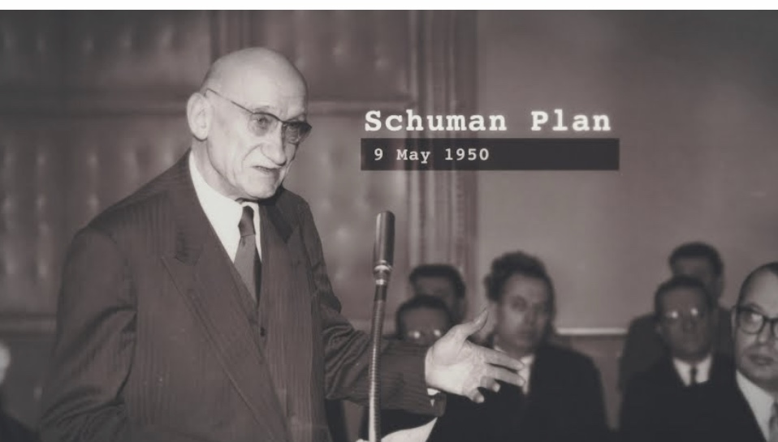
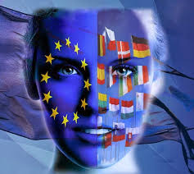

Slide 4
Simbolurile Uniunii Europene
Simbolurile Romaniei

Slide 5
9 MAI
În fiecare an, pe data de 9 mai se aniversează Ziua Europei. Pe lângă această semnficaţie, 9 mai marchează şi Ziua Independenţei României şi a sfârşitului celui de-al doilea război mondial.
În fiecare an, de Ziua Europei (9 mai) sărbătorim pacea și unitatea în Europa. Data marchează ziua istorică în care a fost pronunțată declaratia Shuman. În cadrul unui discurs ținut la Paris, în 1950, ministrul francez al afacerilor externe de atunci, Robert Schuman, propunea stabilirea unei noi forme de cooperare politică în Europa, care să înlăture pentru totdeauna posibilitatea izbucnirii unui nou război între națiunile Europei.
Viziunea sa era de a crea o instituție europeană care să centralizeze și să gestioneze producția de cărbune și oțel. Un an mai târziu, a fost semnat tratatul care prevedea crearea unui astfel de organism. Propunerea lui Robert Schuman este considerată a fi piatra de temelie a Uniunii Europene.
• Instituțiile UE sărbătoresc Ziua Europei
Pentru a marca Ziua Europei, instituțiile UE își deschid porțile pentru public la începutul lunii mai, la Bruxelles și la Strasbourg. Birourile locale ale UE din Europa și din întreaga lume organizează diverse activități și evenimente, pentru toate vârstele.
În fiecare an, mii de cetățeni participă la vizite, dezbateri, concerte și alte evenimente, pentru a sărbători Ziua Europei și pentru a sensibiliza opinia publică în legătură cu UE.

Slide 6
Drapelul European
Drapelul european simbolizează atât Uniunea Europeană, cât și, în sens mai larg, identitatea și unitatea Europei.
Drapelul prezintă un cerc format din 12 stele aurii pe fond albastru. Stelele simbolizează idealurile de unitate, solidaritate și armonie între popoarele Europei.
Numărul stelelor nu are legătură cu numărul statelor membre, cercul fiind un simbol al unității.
• Istoria drapelului european
Istoria acestui simbol a început în anul 1955. Consiliul Europei, instituție care luptă pentru apărarea drepturilor omului și promovarea culturii europene, a adoptat formatul actual al drapelului pentru uz propriu. În anii care au urmat, el a încurajat instituțiile europene, pe măsură ce erau înființate, să adopte același drapel.
În 1983, Parlamentul European a decis ca drapelul Comunităților să fie același cu drapelul Consiliului Europei. În 1985, liderii europeni au transformat drapelul în emblema oficială a Comunităților Europene (care au devenit ulterior Uniunea Europeană). În plus, fiecare instituție are acum propria emblema.

Slide 7
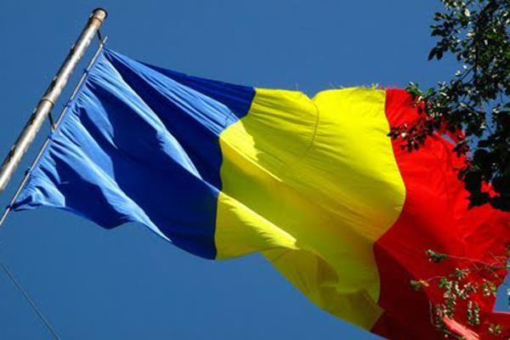
Drapelul Romaniei
Drapelul României este tricolor:roşu, galben şi albastru. Drapelul României are culorile plasate vertical precum urmează: albastru (la lance), galben (în mijloc) şi roşu(în afară). Albastrul este cobalt, galbenul – crom, iar roşul – vermillon.
De-a lungul istoriei, drapelul României, nu a suferit transformări majore, cu excepţia distribuţiei culorilor (în materie de proporţie şi poziţie), ca urmare a impactului spiritului revoluţionar francez când multe dintre statele
Europei au adoptat ca drapel naţional steagul standard cu trei culori.

Slide 8
Imnul european
Melodia care simbolizează UE este un extras din Simfonia a IX-a compusă în 1823 de Ludwig Van Beethoven, compozitorul care a decis să transpună în muzică versurile poemului „Odă bucuriei”, scris de Friedrich von Schiller în 1785.
Imnul simbolizează nu numai Uniunea Europeană, ci Europa în sens mai larg. Poemul „Odă bucuriei” exprimă viziunea idealistă a lui Schiller, care își dorea ca toți oamenii să se înfrățească - viziune împărtășită și de Beethoven.
În 1972, Consiliul Europei a transformat „Oda bucuriei” în propriul său imn. În 1985, liderii europeni l-au adoptat ca imn oficial al Uniunii Europene. Fără cuvinte, în limbajul universal al muzicii, acest imn dă glas idealurilor europene de libertate, pace și solidaritate.
Imnul european nu își propune să înlocuiască imnurile naționale ale țărilor membre, ci să celebreze valorile lor comune. Imnul este interpretat în cadrul ceremoniilor oficiale la care este reprezentată Uniunea Europeană și, în general, la diferite evenimente cu caracter european.

Slide 9
Imnul national al Romaniei
Poemul „Un răsunet“ al lui Andrei Mureşanu a fost scris şi publicat în timpul Revoluţiei de la 1848 şi a fost cântat pentru prima oară în iulie 1848. Ulterior poemul a devenit imn, sub titlul „Deşteaptă-te, române!“. Muzica a fost compusă de Anton Pann (1796-1854), poet şi autor de manuale de muzică
După 1848, „Deşteaptă-te, române!“ a fost un cântec foarte drag românilor, insuflându-le curajul atât în timpul Războiului de Independenţă (1877-1878), cât şi în luptele din Primul şi cel de-al Doilea Război Mondial.
La 22 Decembrie 1989, în timpul revoluţiei anticomuniste, cântecul s-a auzit spontan pe străzi, ca un simbol al libertăţii câştigate. Astfel, instituirea ca imn naţional a venit de la sine.

Slide 10
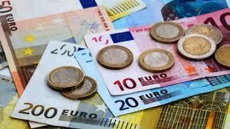
Moneda Uniunii Europene
Euro este moneda oficială a 19 dintre 27 statele membre ale UE. Introducerea monedelor și bancnotelor euro, în 2002, a fost pregătită timp de peste 40 de ani. Banca Centrală Europeană și Comisia Europeană sunt responsabile cu menținerea valorii și stabilității monedei euro și cu definirea criteriilor de aderare la zona euro.
Dovadă tangibilă a integrării europene, moneda unică are un istoric specific în ceea ce privește aspectul, introducerea și politicile care o vizează.

Slide 11
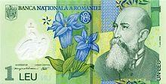
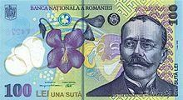
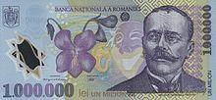
Moneda Romaniei
Leul (plural: lei) este unitatea monetară a României(leu românesc) și a Republicii Moldova (leu moldovenesc). Un leu este subdivizat în 100 bani(singular: ban).
1 leu nou O suta de lei Un milion de lei vechi

Slide 12
Mottoul Uniunii Europene
Mottoul Uniunii Europene, „Uniţi în diversitate”, a fost folosit pentru prima dată în anul 2000.
Acesta arată că europenii s-au unit pentru a promova pacea şi prosperitatea, acceptând totodată să-şi deschidă spiritul către culturile, tradiţiile şi limbile atât de diverse ale continentului nostru.

Slide 13
PROIECTE CLASA A V A Sarbatorim Ziua Europei

Slide 14
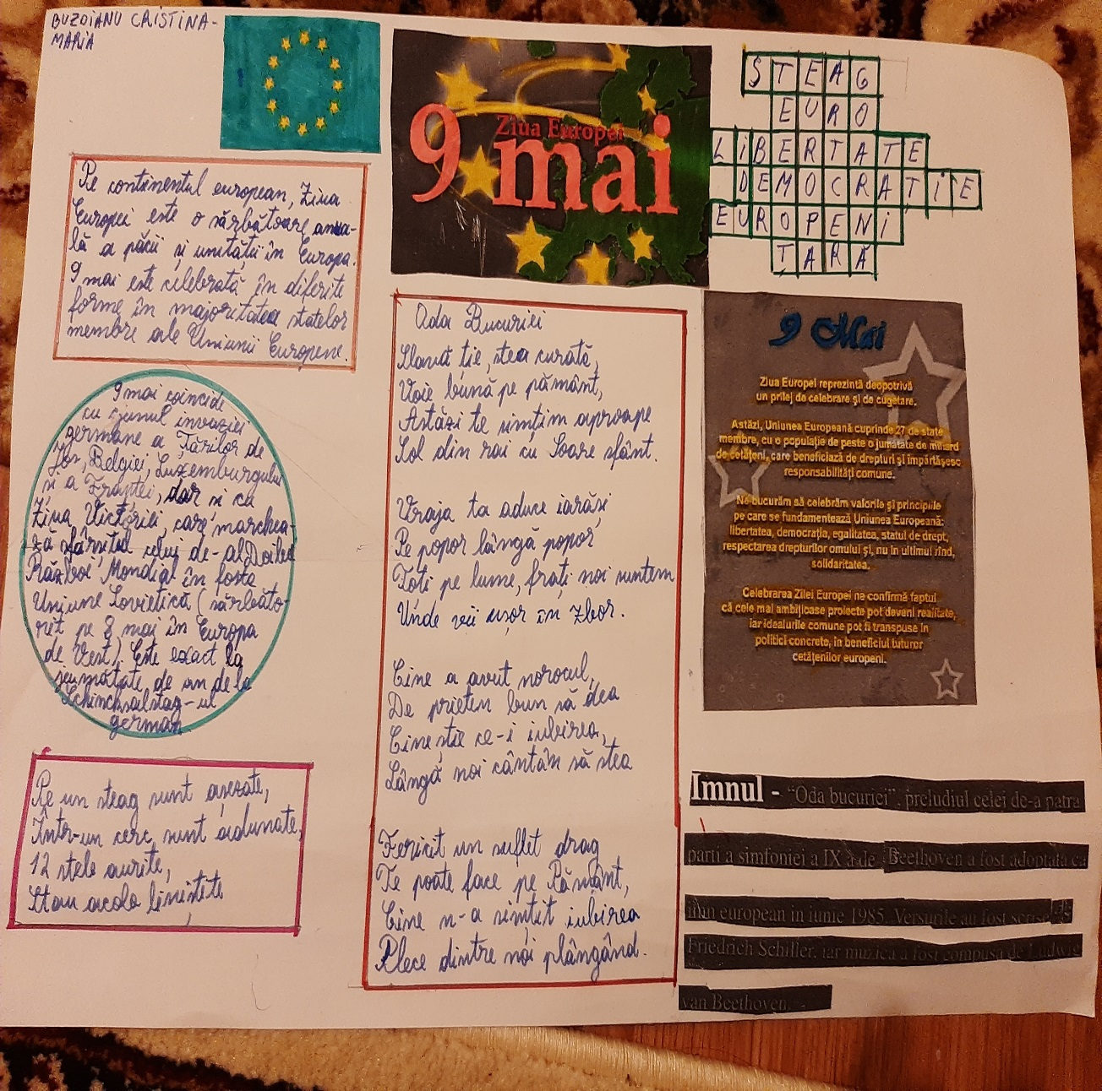

Slide 15
Ce este Uniunea Europeana?
Uniunea Europeana, prescurtat UE este o uniune a 27 de tari europene. Aceasta fiind creata de 6 tari: Belgia, Franta, Germania, Italia, Luxemburg si Tarile de Jos. UE a fost intemeiata pentru a preveni razboaiele.
Cele 6 tari s-au inteles asa de bine incat au decis sa institute Comunitatea Economica Europeana (Are legatura cu bani, afaceri, locuri de munhca si comert). Ideea principala era de a crea o piata comuna, aceasta presupunea eliminarea tuturor obstacolelor nationale.
De-a lungul vremii, mai multe tarii au aderat la CEE. Ele au inceput sa colaboreze in mult mai multe domenii (protectia mediului, constructia de drumuri si poduri, etc.). De aceea, CEE a decis sa se renumeasca Uniunea Europeana

Slide 16
Tarile din Uniunea Europeana

Slide 17
Cine conduce Uniunea Europeana?
Parlamentul European- Reprezinta toti cetatenii din UE. Membrii sai sunt alesi in cadrul unor alegeri o data la 5 ani. Toti cetatenii adulti din UE au drept de vot
Consiliul Europei- ministrii statelor se intalnesc pentru a discuta probleme referitoare la Uniune, pentru a lua decizii si pentru a adopta acte legislative.
Consiliul European- toti liderii tarilor din UE se reunesc pentru a stabili strategia generala a Europei.

Slide 18
Alte institutii
Curtea de Justitie
Banca Centrala Europeana
Curtea de Conturi Europeana

Slide 19
PROIECTE CLASA A XI A

Slide 20
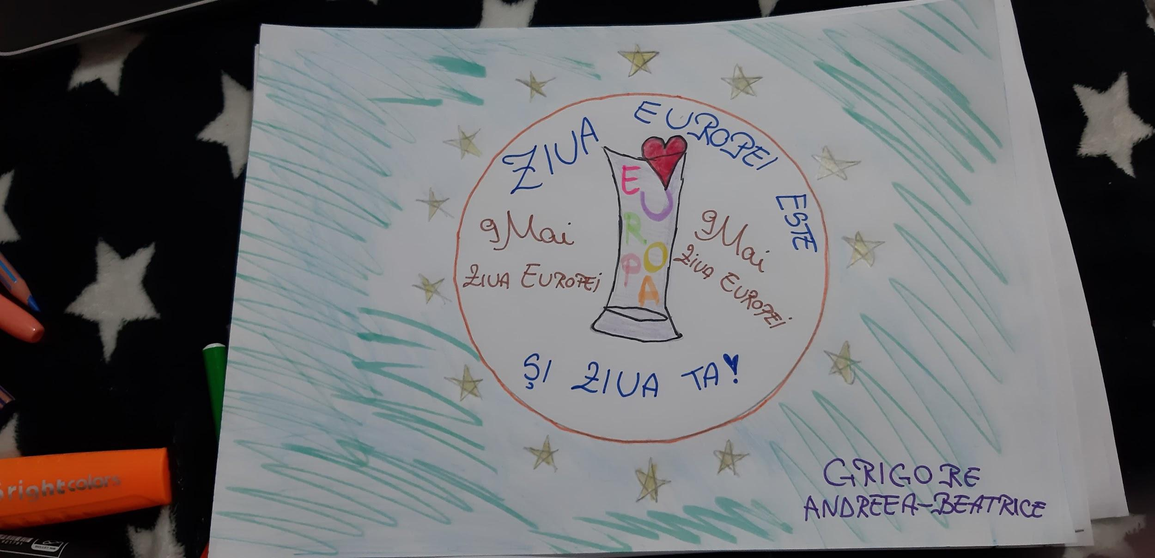

Slide 21
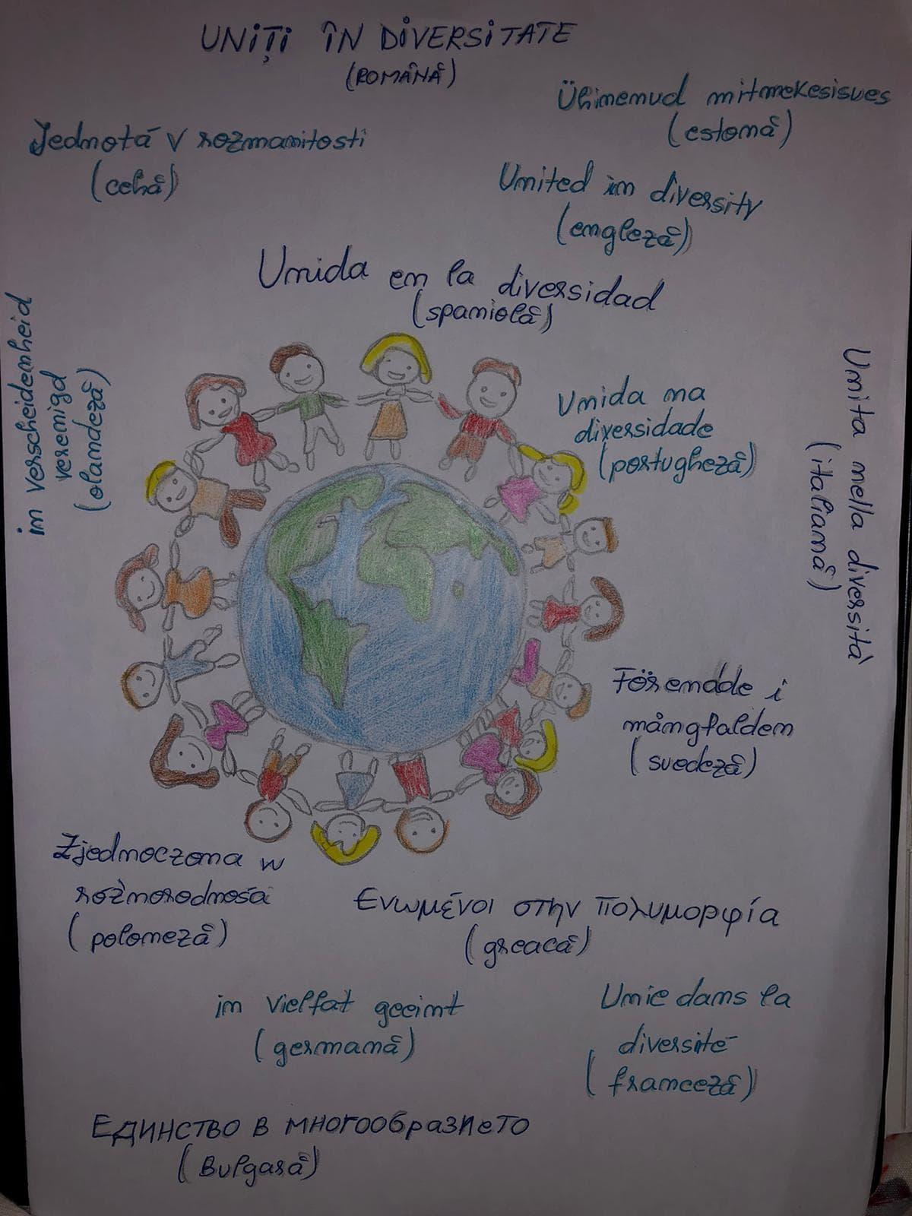

Slide 22
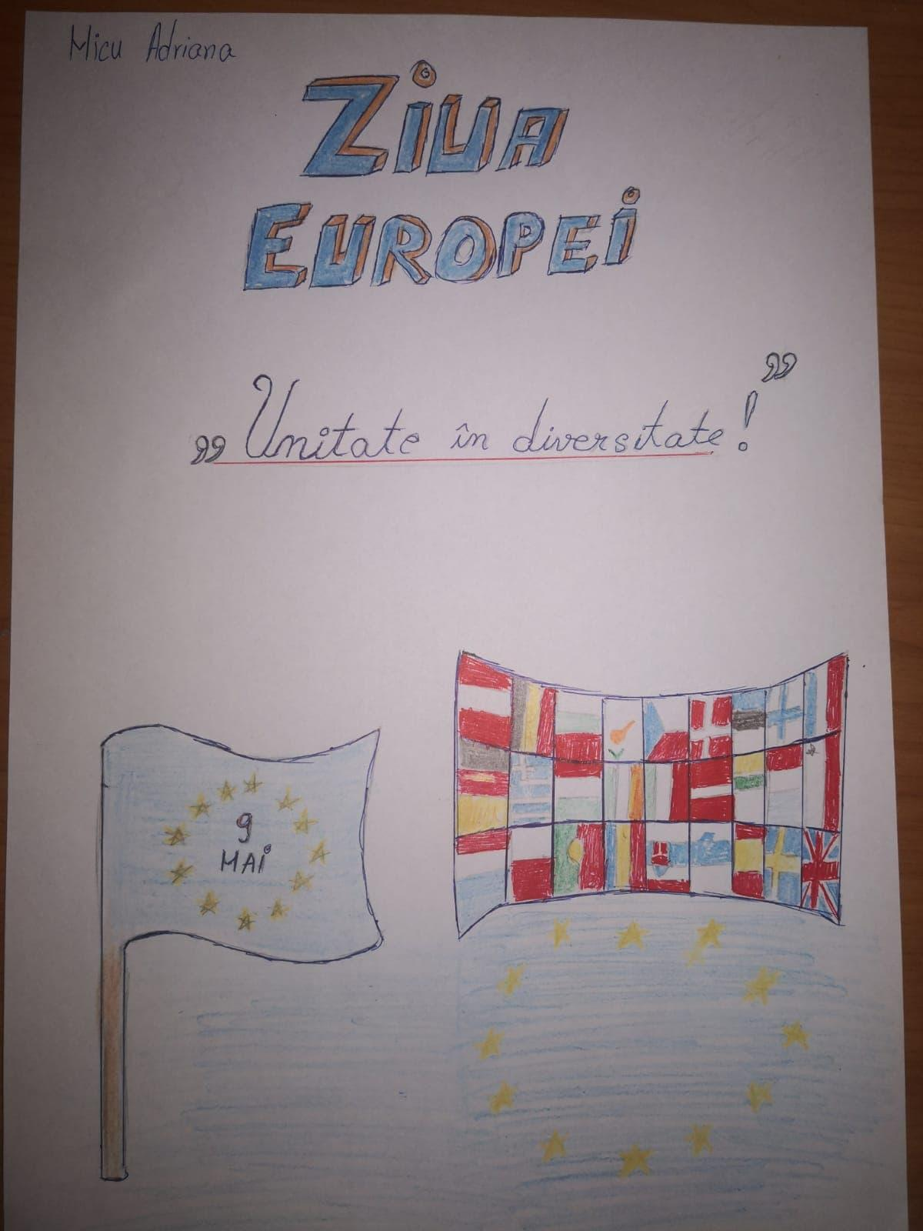

Slide 24
Tratatul de la Maastricht (1992–2007)
Moneda euro a fost introdusă în 2002, înlocuind monedele naționale în 12 state membre. Astăzi, zona euro include 19 țări.
Uniunea Europeană a fost înființată în mod oficial când Tratatul de la Maastricht — al cărui principali arhitecți au fost Helmut Kohl și François Mitterrand — a intrat în vigoare la 1 noiembrie 1993.[32] Tratatul a dat EEC denumirea de Comunitatea Europeană, chiar dacă a fost menționată ca atare înaintea tratatului. Odată cu extinderea planificată pentru a include fostele state comuniste din Europa Centrală și de Est, precum și Cipru și Malta, criteriile de la Copenhaga pentru aderarea la UE au fost convenite în iunie 1993. Extinderea UE a introdus un nou nivel de complexitate și dezacorduri.[31] În 1995, Austria, Finlanda și Suedia au aderat la UE.
În 2002, bancnotele și monedele euro au înlocuit monedele naționale în 12 state membre. De atunci, zona euro a crescut și cuprinde 19 țări. În 2004, UE a înregistrat cea mai mare extindere când Cipru, Republica Cehă, Estonia, Ungaria, Letonia, Lituania, Malta, Polonia, Slovacia și Slovenia au aderat la Uniune.

Slide 25
2010 - 2019
Un deceniu dificil
Criza economică globală lovește puternic Europa. UE ajută mai multe țări să facă față dificultăților și pune bazele așa-numitei „uniuni bancare” pentru a face sectorul bancar mai sigur și mai fiabil. În 2012, Uniunea Europeană primește Premiul Nobel pentru Pace. În 2013, Croația devine al 28-lea stat membru al UE. Schimbările climatice reprezintă în continuare un subiect important, iar liderii politici convin să reducă emisiile poluante. La alegerile europene din 2014, în Parlamentul European sunt aleși mai mulți deputați eurosceptici. În urma anexării Crimeii de către Rusia, se stabilește o nouă politică de securitate. Creșterea extremismului religios în Orientul Mijlociu și în diferite țări și regiuni ale lumii conduce la tulburări și războaie care determină numeroase persoane să-și părăsească țara și să încerce să se refugieze în Europa. UE se confruntă nu doar cu dilema gestionării fluxului de migranți, ci și cu mai multe atacuri teroriste.
2020 – prezent

Slide 26
„Va veni o zi în care voi , francezi, ruşi, italieni, germani, voi toate natiunile continentului, fără să vă pierdeti calitătile distincte şi glorioasa voastra individualitate, veti fonda o unitate superioară şi veti construi fraternitatea europeană“.
Victor Hugo, 1849

Slide 27
Trebuie să construim un fel de State Unite ale Europei. Este unicul mijloc de a permite sutelor de milioane de muncitori de a regăsi bucuriile simple şi sperantele care fac ca viata să merite a fi trăită... De ce n-ar exista un grup european capabil să dea un sentiment de patriotism extins şi de cetătenie comună popoarelor înspăimântate ale acestui continent turbulent şi puternic ?“
Winston Churchill, 1946

Slide 28
Mândră de civilizatia şi cultura sa, Europa parcă ar vrea parcă să se ferească de restul lumii. Şi-ar datora originalitatea patrimoniului ei cultural comun: antichitatea greacă, Imperiul roman şi crştinismul. Unitatea europeană se vrea modelul unei arisocratii culturale cu aspiratii universale şi ecumenice. Este Europa învătătorilor care predică lectia de istorie, mândri de Epoca Luminilor. Teritoriul comun al europenilor este cultura, scria Paul Valery. Europa, în dorinta ei de unitate se doreşte un loc de integrare, favorizând conştientizarea unui destin comun““.
Elise Maillard, Ariane Molkhou.

Slide 29
Proiecte realizate de elevii:
LICEULUI PEDAGOGIC
“ MATEI BASARAB” SLOBOZIA

Slide 30
BIBLIOGRAFIE.
Bărbulescu, Iordan, Gheorghe. Uniunea Europeană: politicile extinderii. – Bucureşti, Editura Tritonic, 2006.
Dicţionarul Uniunii Europene.
Dumitrescu, Sterian. Uniunea Europeană. – Piteşti, Editura Independenţa Economică, 2002.
Dumitrescu, Sterian;Ion, Niţă, Ciochină, Iuliana. Construcţia europeană: Uniunea Europeană. – Piteşti, Editura Independenţa Economică, 2005.
Enciclopedia Uniunii Europene. – Bucureşti, Editura Meronia, 2006.
Fontaine, Pascal. Construcţia Europeană de la 1945 până în zilele noastre. – Iaşi, Editura Institutul European, 1998.

Slide 31
Vino să cunoşti Uniunea Europeană!: Atlas geografic pentru şcolari. – Bucureşti, Editura All Educaţional, 2004.
Vino să cunoşti Uniunea Europeană!: Atlas geografic pentru şcolari. – Bucureşti, Editura All Educaţional, 2007.
www. wikipedia.ro

